Slide 1
Jongerenparticipatie
Leverne Nijman, Coördinator Europees partnerschap New Power in Youth
Gabi Steinprinz, Free-lance trainer, Trainerspool Erasmus+
Wilde Ganzen, Maart 2024

Slide 2
WELKOM!
Naam
Waarom ben je naar deze sessie gekomen?
Wanneer heb jij je voor het laatst gehoord gevoeld? Wanneer heb je voor het laatst betekenisvolle participatie ervaren?

Slide 3
Jongerenparticipatie: Wat, Waarom en Hoe?
Inclusieve samenleving
Actieve rol in het besluitvormingsproces
Eigenaarschap en verantwoordelijkheid
Gewaardeerd en gehoord
Creatie van een samenleving die beter in staat is om de behoeften en uitdagingen van jongeren aan te pakken

Slide 5
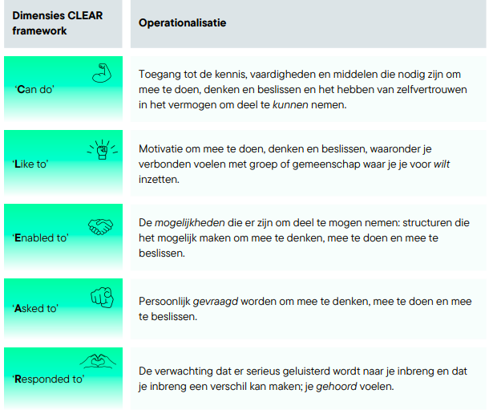
Jongerenparticipatie: Wat, Waarom en Hoe?

Slide 6
Participatieladder
Interactieve oefening:
Welke vormen van jongerenparticipatie zijn er?
Welke voorwaarden moeten we daarvoor scheppen?

Slide 7
Bespreek met elkaar!
Hoe kan je jongeren in je eigen organisatie betrekken?
Hoe zou jij graag betrokken willen worden?

Slide 8
SUBSIDIELIJNEN ERASMUS+ JEUGD
Key Action 1 – Mobiliteit (Jongeren 13-30 jaar)
Jongerenuitwisselingen
Mobiliteitsprojecten voor Jongerenwerkers
Jongerenparticipatieprojecten
DiscoverEU (Inclusieactie)
Key Action 2 - Samenwerking
Samenwerkingspartnerschappen
Kleinschalige partnerschappen
Sport: Mobiliteitsprojecten voor breedtesport
→ Meer informatie: Erasmus+ Jeugd vergroot je wereld | Erasmus+ (erasmusplus.nl)
Notes:
• Jongerenuitwisseling: groepen jongeren uit verschillende landen komen bij elkaar, om elkaar en elkaars achtergrond en cultuur te leren kennen en hun ervaringen en kennis rondom een bepaald thema uit te wisselen.
• Mobiliteitsprojecten voor Jongerenwerkers: internationale seminars, trainingen, netwerkbijeenkomsten, studiebezoeken en andere activiteiten die bijdragen aan de professionele ontwikkeling van jongerenwerkers. Ook job shadowing is een optie: een korte ‘meeloopperiode’ bij een organisatie voor jongerenwerk in het buitenland.
Jongerenparticipatie: niet-formele leeractiviteiten die de participatie van jongeren in het Europese democratische leven op lokaal, regionaal, nationaal en/of Europees niveau bevorderen, faciliteren en aanmoedigen.
- Partnerschappen: Binnen Erasmus+ Jeugd is het mogelijk om subsidie aan te vragen voor Partnerschappen: gelijkwaardige samenwerkingen tussen jongerenwerkorganisaties en andere organisaties, met als doel om impact te maken in het jongerenveld. Het betreft projecten die lopen van meerdere maanden tot meerdere jaren en zich uitspreiden over minimaal twee of drie landen.
Kleinschalige partnerschappen: voor nieuwe organisaties binnen E+Jeugd en kleinere organisaties. Kortere projectduur minder organisaties in partnerschap.

Slide 9
SOLIDARITEITSPROJECTEN
Lokale projecten bedacht, opgezet en uitgevoerd door een groep jongeren, om iets moois te doen in/voor hun omgeving.
De aanvragers zijn tussen 18 en 30 jaar
Minstens 5 jongeren in een groep
Deeltijd vrijwilligerswerk (’s avonds, in het weekend, tijdens vakanties)
Duur van het project: 2 maanden tot 1 jaar
Geen perfect uitgevoerd project, maar een kans om te leren door proberen

Slide 10
De subsidie
Vast bedrag van 630 euro per maand voor de uitvoering van het project (geen vrijwilligersvergoeding)
Coaching kosten om de inzet van een coach financieel te ondersteunen (vast bedrag van 255 euro per dag, dag is ongeveer 8 uur, met een maximum aantal van 12 dagen)
Kosten om de gelijkwaardige deelname van jongeren mogelijk te maken binnen de projectgroep óf extra kosten voor betrekken inclusie doelgroep bij jullie project

Slide 11
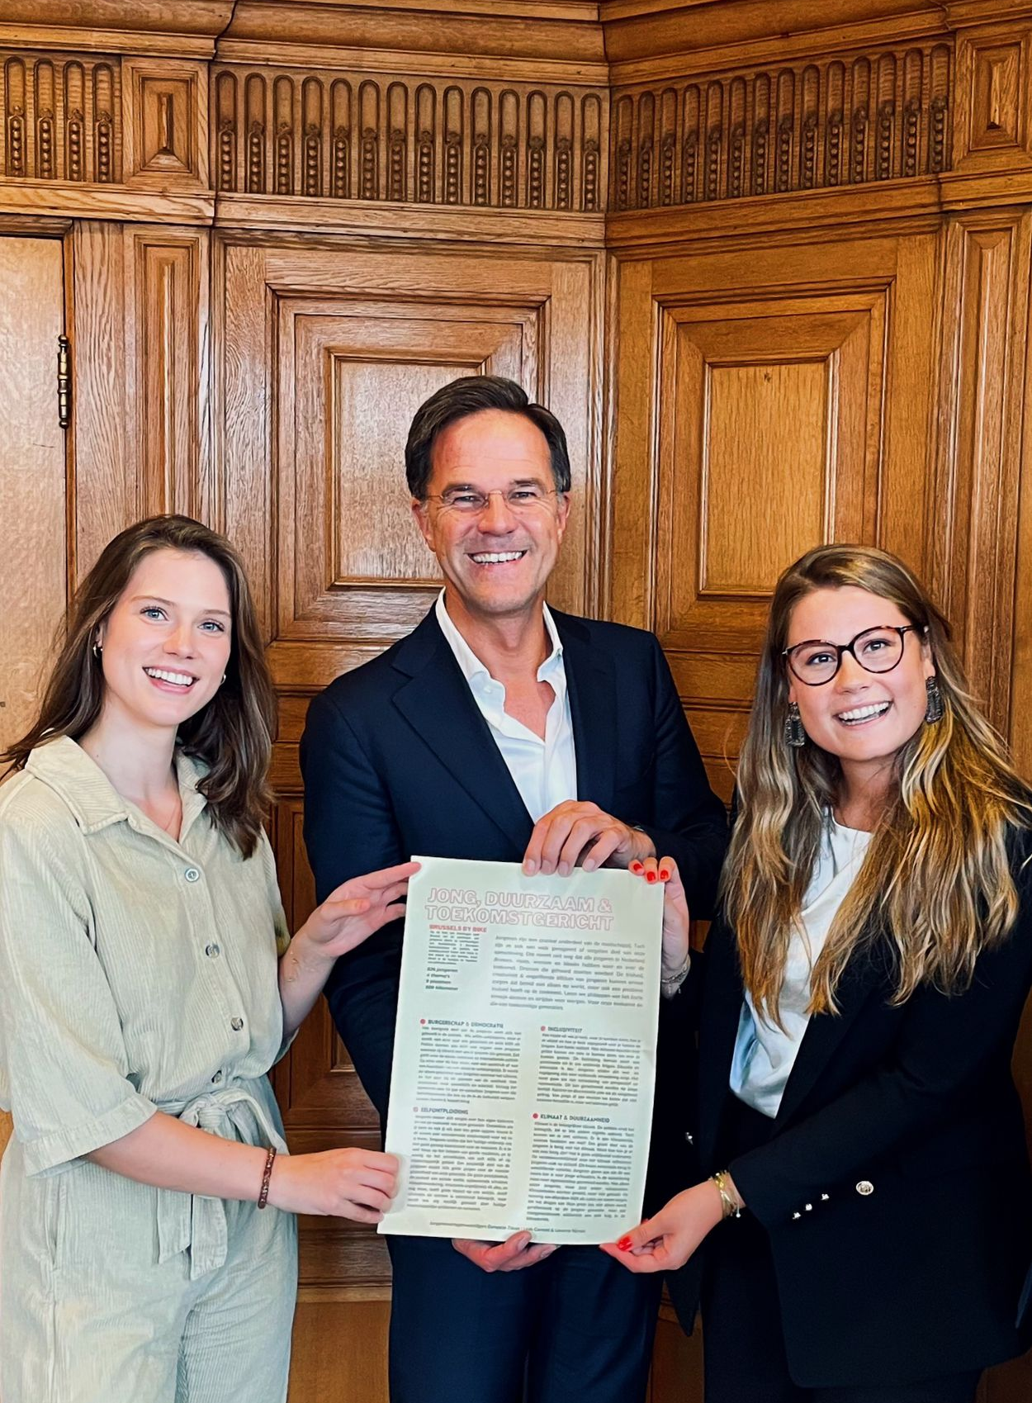
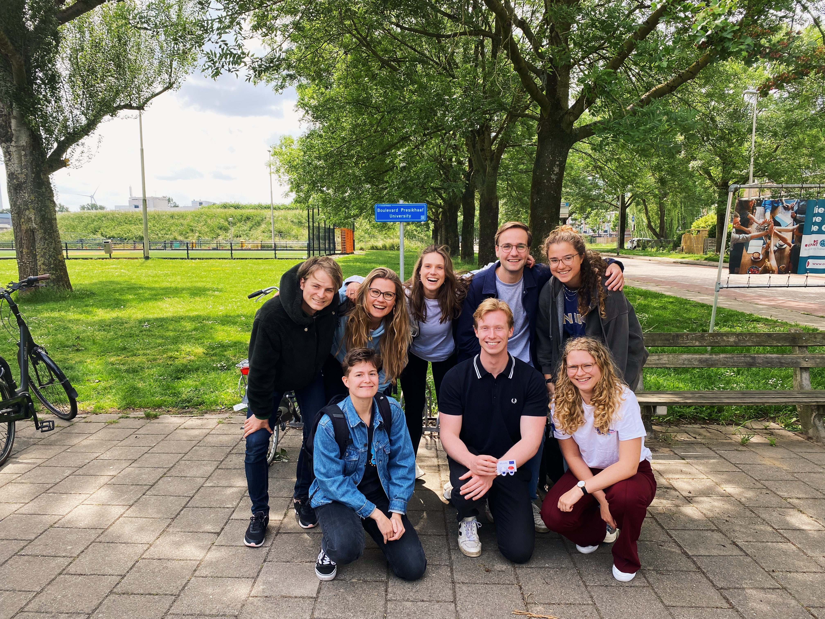
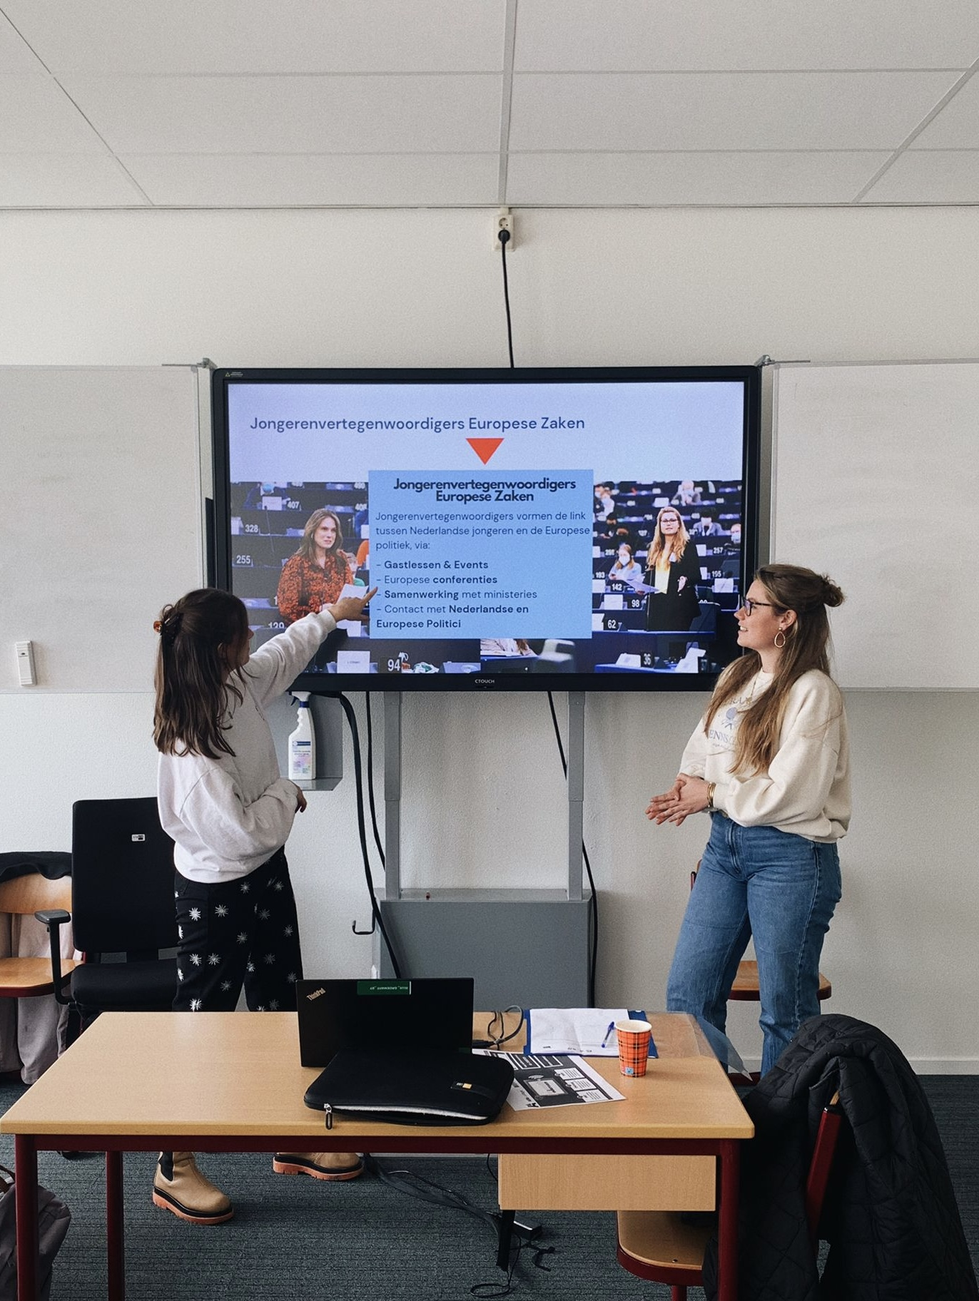
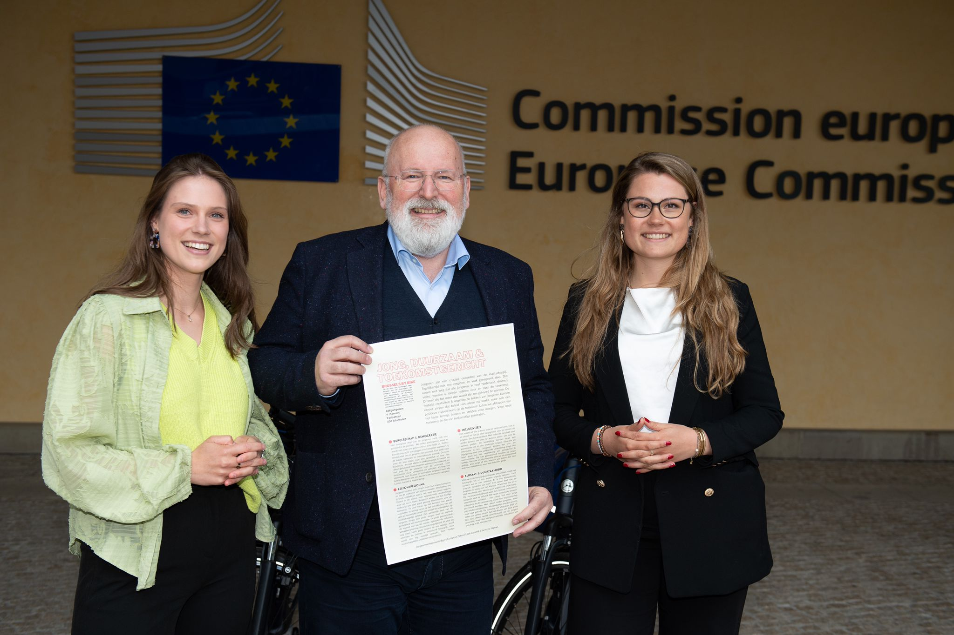

Slide 12
Jongerenparticipatieprojecten
Buitenschoolse, niet-formele leeractiviteiten die de participatie van jongeren in het Europese democratische leven op lokaal, regionaal, nationaal en/of Europees niveau bevorderen, faciliteren en aanmoedigen.

Slide 13
JONGERENPARTICIPATIEPROJECTEN
Jongeren laten hun stem horen in de democratie (lokaal, nationaal en internationaal);
Thema’s die jongeren aangaan (bijv. jeugdwerkloosheid en jongerenwerk, maar ook gehandicaptenzorg of inclusie);
Jongeren leren participeren en laten hun stem horen;
Meer inspraak van jongeren op lokaal, regionaal, nationaal of Europees niveau;
Besluitvormers krijgen inzicht in de belevingswereld van jongeren;
Betekenisvolle en inclusieve participatie → er wordt écht iets met de stem van jongeren gedaan en álle jongeren worden betrokken en kunnen meedoen;
Notes:
Hoofddoelen van de subsidielijn

Slide 15
Erasmus+ Jeugd helpt je graag op weg!
Adviesgesprekken (mail, bel of app ons gerust!)
Feedback op je (concept)aanvraag
Max 3 weken voor de deadline
Mogelijkheid om deel te nemen aan trainingen, workshops en andere events
(Inter)nationale trainingen, workshops en events: Agenda | Erasmus+ (erasmusplus.nl) en www.salto-youth.net
Toolkit inclusieve jongerenparticipatie: Toolkit voor Inclusieve Jongerenparticipatie | Erasmus+ (erasmusplus.nl)

Slide 16
Op de hoogte blijven?
Volg ons op onze sociale media-kanalen en abonneer je op onze nieuwsbrief!
www.erasmusplus.nl/nieuwsbrief
Instagram: @erasmusplusjeugd
En heb je nog vragen?
Stuur ons gerust een e-mail of bel ons:
erasmusplus@nji.nl ; 030-230 6344
l.janmaat@nji.nl (Jongerenparticiatieprojecten); 06-15165099
i.deheij@nji.nl (Solidariteitsprojecten); 06-25660657

